Slide 1
Programme Leader 2014-2020
BILAN au 31/07/2018
GAL GRANDS CAUSSES - LEVEZOU
Contacts équipe GAL :
Sébastien PUJOL au 05 65 61 43 62
sebatien.pujol@parc-grands-causses.fr
Audrey PUECHBROUSSOUX au 05 65 61 43 63
audrey.puechbroussoux@parc-grands-causses.fr

Slide 2
Bilan - Etat des lieux de la programmation
a. Synthèse des données quantitatives :
6 Comités de Programmation
2 107 997,54 € de programmés
Soit 68 % de l’enveloppe
Montant moyen/doss = 44 980 €
Montant maxi = 150 000 €
Montant mini = 11 471 €
# Suivi de l’accompagnement des maîtres d’œuvre depuis la mise en place du programme LEADER 2014-2020
129 RDV LEADER | 114 dossiers éligibles* | 45 dossiers programmés* | 41 dossiers engagés* | 2 dossiers payés*
 |  |  | * hors 19.4
 |  | 23 dossiers réceptionnés
 |  | 46 dossiers à venir dont : | 21 ok
 |  |  | 21 pistes
 |  |  | 4 en suspens
 | 15 dossiers non éligibles
13 projets innovants
# Les projets programmés

Slide 3
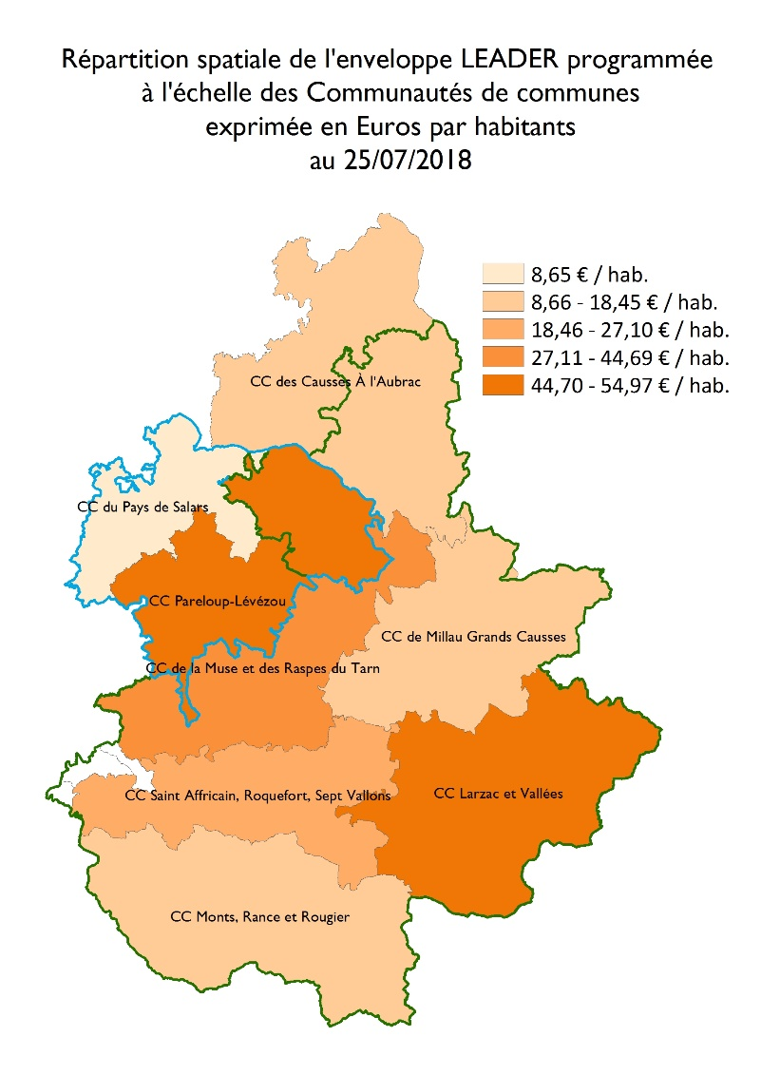
# Répartition de l’enveloppe programmée :

Slide 4
# liste des projets programmés :
HA1:H15 | OBJ STRAT | FICHE ACTION | bénéficiaire |  | Intitulé de l’opération | Cout TOTAL | Montant FEADER attribué en Comité
1 | 2 | 2 | SCI MALISA | privé | Extension du gîte du Brugas | 263 481,00 | 20 000,00
2 | 3 & 5 | 5 | Commune de Saint-Rome-de-Tarn | public | Rénov château : maison des services | 545 895,93 | 36 000,00
3 | 5 | 5 | Com com Millau Grands Causses | public | Maison de santé Aguessac | 485 730,83 | 31 155,00
4 | 5 | 5 | Commune de Saint-Juery | public | Salle multifonctionnelle | 213 715,53 | 55 000,00
5 | 5 | 4 | Commune de Montagnol | public | Création d'un multi-service | 268 126,16 | 44 000,00
6 | 5 | 5 | Com com Lot et Serre | public | Salle animation culturelle Campagnac | 463 811,73 | 50 000,00
7 | 4 | 4 | Chambre des Métiers et de l'Artisanat de l'Aveyron | public | Eco défis | 84 381,34 | 34 603,07
8 | 5 | 5 | Commune de Millau | public | Extension du skate park | 77 200,00 | 30 000,00
9 | 2 | 2 | PNRGC A285 | public | statues Menhirs, projet culturel de territoire | 26 239,72 | 11 950,00
10 | 5 | 5 | PNRGC A290 | public | rdv au bistrots 2015-2016-2017 | 26 169,93 | 11 481,57
11 | 2 | 2 | PNRGC A278 | public | Prog d'interprétation des patrimoines - année 2016 | 51 527,22 | 16 249,22
12 | 1 &4 | 1 | Marc ANDREY | privé | Acquisition de matériel | 70 118,00 | 15 000,00
13 | 2 | 3 | Commune de Brusque | public | Exploitation de l'eau de source du Céras: étude de faisabilité | 83 500,00 | 23 000,00
14 | 6 | 6 | PNRGC A272 | public | Mobilité 2016 2017 2018 | 278 422,11 | 98 760,00

Slide 5
15 | 5 | 5 | Commune de Rivière-sur-Tarn | public | Réhabilitation du bâtiment jeunesse | 384 066,36 | 27 500,00
16 | 5 | 5 | Commune de Castelnau-Pegayrols | public | Construction d'une maison des services | 663 136,40 | 125 000,00
17 | 2 & 5 | 2 | Communauté de communes Lévezou-Pareloup | public | Harmonisation de la signalétique | 406 956,00 | 50 000,00
18 | 2 & 5 | 2 | Communauté de communes Pays-de-Salars | public | Harmonisation de la signalétique | 338 742,00 | 50 000,00
19 | 2 & 5 | 2 | Communauté de communes du Saint-Affricain | public | Harmonisation de la signalétique | 133 615,41 | 33 400,00
20 | 2 & 5 | 2 | Association Jeunesse Vacances Millavoises | privé | Rénovation du site de La Salvage | 739 834,34 | 125 000,00
21 | 2 | 2 | Communauté de communes du Saint-Affricain | public | Création d'un réseau de sentiers | 119 970,00 | 40 000,00
22 | 1 | 7 | Association des producteurs de plantes aromatiques et médicinales en Midi-Pyrénées | privé | Structuration de la filière PAM | 15 406,67 | 6 675,33
23 | 2 | 2 | PNRGC A301 | public | PA interprétation 2016 réalisé en 2017 | 111 082,80 | 20 250,00
24 | 2 | 2 | PNRGC A302 | public | PA promotion 2016 réalisé en 2017 | 58 146,13 | 22 374,45
25 | 5 | 5 | Commune de Villefranche de Panat | public | Création d'une salle multimédia | 194 779,99 | 40 000,00
26 | 5 | 5 | Commune d'Arvieu | public | Reconstruction de la salle de spectacle Les Tilleuls | 677 000,00 | 125 000,00
27 | 5 | 5 | Commune de Salles-Curan | public | Rénovation du Grenier de Monsieur | 409 476,00 | 80 000,00
28 | 2 4 5 | 2 | Commune de Saint Jean d'Alcapiès | public | aménagements extérieurs des Gîtes au Château | 232 637,64 | 27 900,00
29 | 5 | 5 | Commune de Vabres l'Abbaye | public | Création d'une salle de restauration et d'activités | 544 657,85 | 60 000,00
30 | 2 4 5 | 2 | FMCL / Festival & Rencontres de Musique de Chambre du Larzac | privée | Festival & Rencontres de Musique de Chambre du Larzac | 70 566,81 | 12 500,00
31 | 5 | 5 | Commune de Millau | public | les Echappées de la Maison du Peuple | 77 151,27 | 15 000,00
32 | 2 5 | 5 | Commune de Vabres l'Abbaye | public | Aménagement d'un skate Parc | 85 854,00 | 28 000,00
33 | 2 et 5 | 2 | SIVOM St Rome de Tarn | public | Création de scénographie: espace d'information Raspes et Lévézou | 167 030,00 | 40 000,00
34 | 2 et 5 | 2 | CC MUSE ET RASPES DU TARN T2 | public | Harmonisation de la signalétique | 72 284,25 | 18 000,00
35 | 2, 4 et 5 | 2 | CC Larzac et Vallées | public | Extension et développement du Hameau de Moulès | 1 404 005,00 | 125 000,00
36 | 2 | 2 | PNRGC A322 | public | Promotion et Interprétation des patrimoines / programme d’action 2017, réalisation 2018 | 105 176,00 | 24 000,00

Slide 6
37 | 2 | 2 | PNRGC A324 | public | Développement d’outils numériques dédiés à la valorisation du territoire / programme d’action 2017, réalisation 2018 | 78 710,00 | 13 500,00
38 | 2 | 2 | PETR LEVEZOU | public | Edition d'un ouvrage et d'une exposition | 31 884,50 | 13 300,00
39 | 3 | 3 | PNRGC A321 | public | Etude prospective de la ressource bois | 66 165,00 | 22 932,00
40 | 4 et 5 | 4 | Mairie de Montagnol | public | Installation d'une station Service - multi service de Montagnol | 145 681,00 | 22 000,00
41 | 5 | 5 | CC du St-Affricain, Roquefort, Sept vallons | public | Sports urbains | 134 440,00 | 55 000,00
42 | 2 | 2 et 5 | SIL SEVERAC D'AVEYRON | public | HARMONISATION SIGNALETIQUE | 121 690,15 | 31 500,00
43 | 5 | 5 | Commune de Millau | public | Création d'un pôle petite enfance | 3 899 445,00 | 150 000,00
44 | 5 | 5 | Commune de NANT | public | Création d'un point de consultation / réseau de santé multisite CC Larzac | 1 355 065,00 | 125 000,00
45 | 6 | 6 | PNRGC | public | Déploiement d’un service d’autopartage | 37 582,00 | 18 039,00
 |  |  |  |  |  | 15 820 557,07 | 2 024 069,64
46 |  | 8 | GAL Grands Causses / Lévézou |  | Animation Leader année 2015 2016 | 69 780,47 | 41 868,28
47 | / | 8 | GAL Grands Causses / Lévézou | public | Animation LEADER 2017 | 70 099,36 | 42 059,62
 |  |  |  |  |  | 139 879,83 | 83 927,90
 |  |  |  |  |  | 15 960 436,90 | 2 107 997,54

